Slide 1

YourSwissQR
TECHNIKERSCHULE HF ZÜRICH – SOFTWARE ENGINEERING 1
Nicolas Hässig, Markus Kaufmann, Fabrizio Piacente

Slide 2
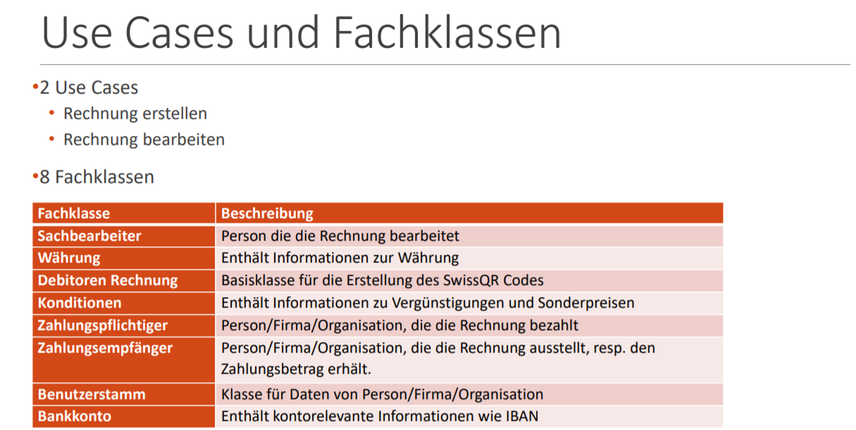

Slide 3
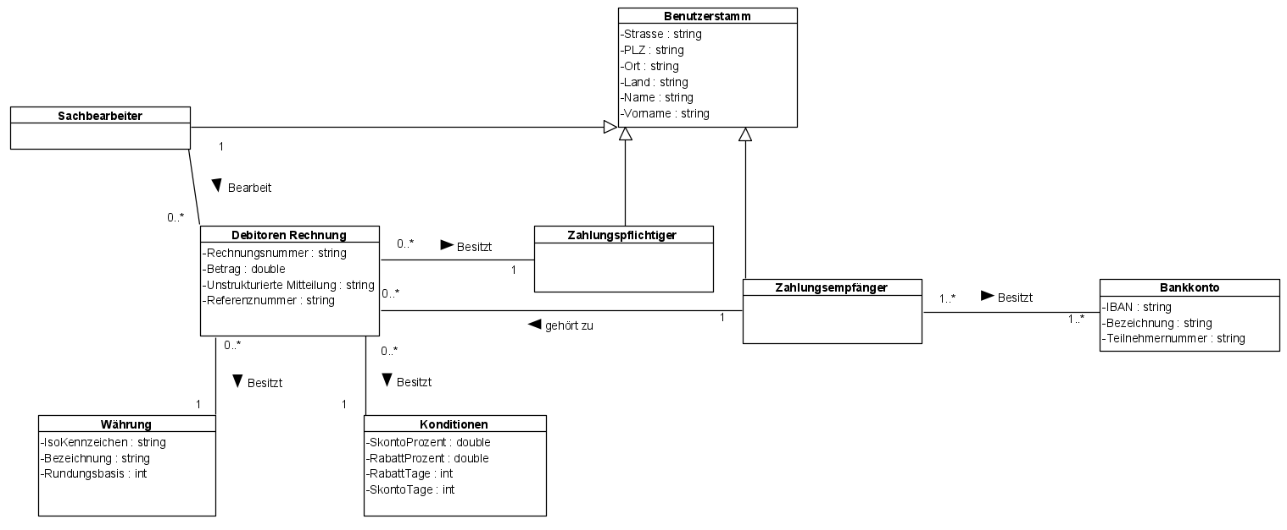
Fachklassendiagramm

Slide 4
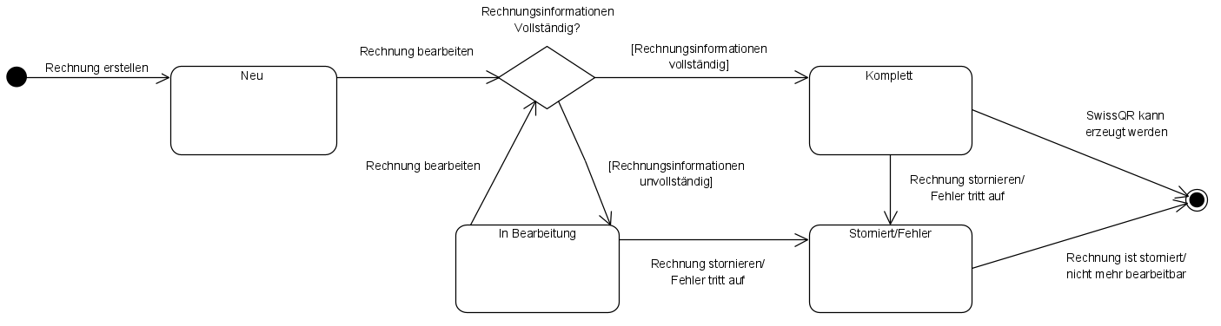
Zustandsmodell

Slide 5

Fragen?

